Slide 1

Náboženství a jiné sekty
VY_32_INOVACE_8_VÝCHOVA KE ZDRAVÍ_2_NÁBOŽENSTVÍ A JINÉ SEKTY
Dětský domov, Základní škola a Střední škola, Duchcov, příspěvková organizace
Registrační číslo: cz.1.07/1.4.00/21.0559
Mgr. Ladislava Hofmanová

Slide 2
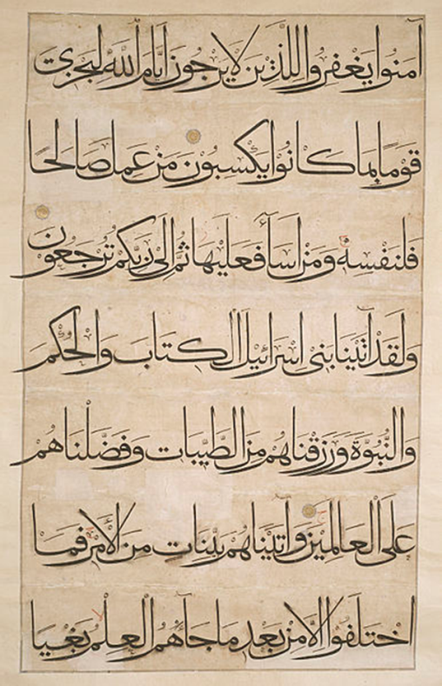
Pojem náboženství
Pojem pro velmi rozmanité soustavy jednání, symbolů a představ, jimiž různá společenství vyjadřují reálný, životní, osobní vztah k transcendentní zkušenosti.

Slide 3
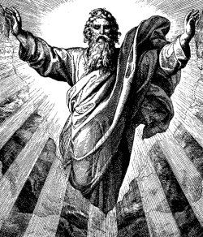
Náboženství
Každé náboženství má společné rituály nebo bohoslužby, určité představy o světě a místě člověka v něm a většina náboženství vyžaduje i určitou morálku. Většina náboženství se chápe jako vztah k osobnímu Bohu nebo božstvům.

Slide 4
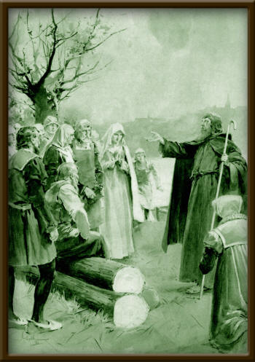
Sekty
Označení náboženské nebo názorové skupiny, která se odpojila od větší, zavedené skupiny. Takové oddělené mohou mít s původní skupinou společné části zásad, víry a praktik.
Sekty bývají často označovány organizace, které členům vymývají mozek či s nimi manipulují, zmocňují se jejich majetku nebo podstatné jeho části, způsobují závislost členů na sektě, zneužívají práce členů či pronásledují ty, kteří sektu opustili, nebo ji kritizují.

Slide 5
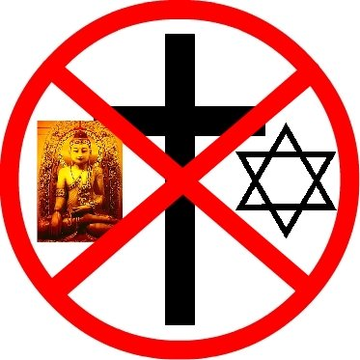
Ateismus
Odmítání víry v existenci Boha či božstev.

Slide 6
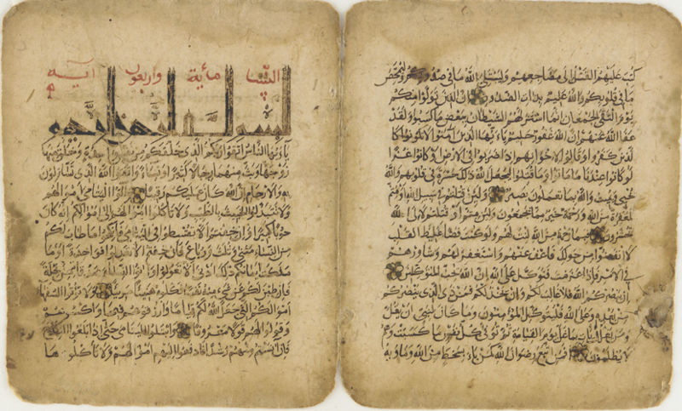
Islám
Náboženství založené na učení proroka Muhammada.
Stoupenec islámu se nazývá muslim, což znamená „ten, kdo se podřizuje“.
Počet muslimů je 1 až 1,8 miliardy, což z islámu činí po křesťanství druhé největší náboženství světa.

Slide 7
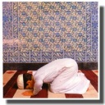

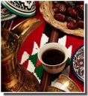
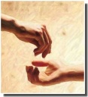
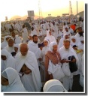
Pět pilířů
1. Víra v jedinost Boží a božské poslání Mohameda-Šahada.
2. Modlitba - salát (pětkrát denně s qiblou v Mekce).
3. Půst (v měsíci Ramadánu od úsvitu do soumraku - Saum).
4. Udílení almužny chudým.
5. Pouť do Mekky (jednou za život, umožňuje-li to finanční situace a zdravotní stav muslima).

Slide 8
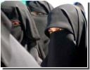

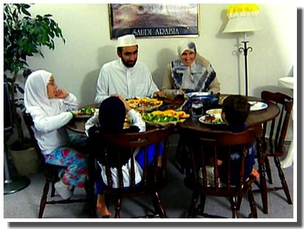
Ženy nemohou působit ve vedoucí pozici jako jsou vůdkyně, ministryně a členové legislativy.
Muži je povoleno maximální počet čtyř žen s tím, že s nimi musí zacházet spravedlivě a rovně.
Korán jasně udává, že svědectví dvou žen je rovno svědectví jednoho muže.
Rozvod není častý, i když ho islám připouští jako poslední možnost.

Slide 9
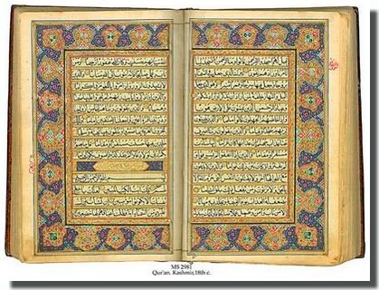
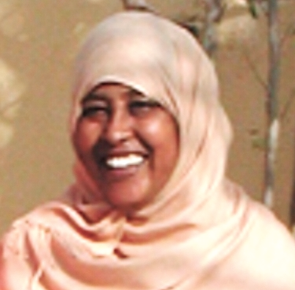
Muslimové věří, že Bůh Muhammadovi zjevil Korán, který považují za základní prameny islámu.
Základní knihou islámu je Korán.

Slide 10
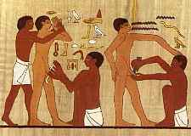
Judaismus
Je termín, který označuje (zhruba od 19. století) náboženství židovského národa – Izraele.
Tradice:
Náboženský život žida začíná již osmý den po narození obřízkou. Obřízka je v judaismu znamením smlouvy s Bohem.
Narodí-li se prvorozený syn, musí jej otec podle biblického nařízení vykoupit. Tento obřad se provádí po obřízce, poté, co je chlapci dáno jméno.
Svatbu provádí rabín, který zde slouží jako soudce.

Slide 11
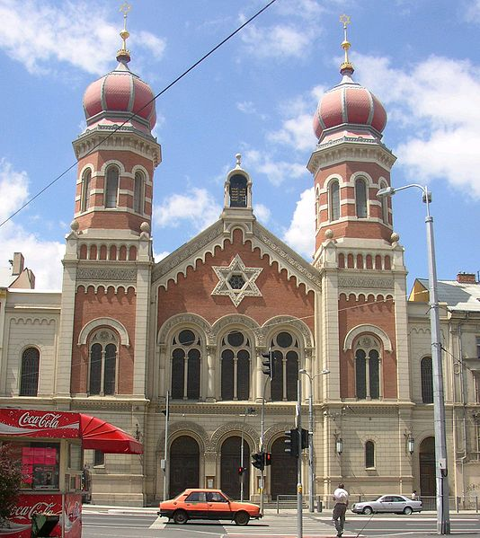
Synagoga (někdy nazývaná nesprávně "židovský kostel") je místem, kde se věřící scházejí k modlitbě.
Svatbu provádí rabín, který zde slouží jako soudce.

Slide 12
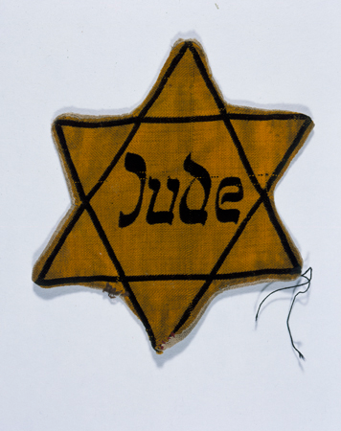
Od 1. září 1941 museli Židé v Německu a v „Protektorátu“ na veřejnosti na oděvu nosit viditelnou žlutou hvězdu s nápisem „Jude“ („Žid“). Toto znamení musely nosit i děti starší šesti let. Viditelným označením Židů se je nacisté snažili vyřadit ze společnosti.

Slide 13
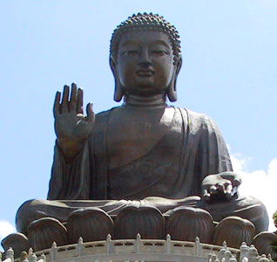
Buddhismus
Buddhismus je nábožensko-filosofický systém, jehož základ vytvořil Gautama Buddha pravděpodobně v 5. století př. n. l. v severovýchodní Indii.
Je označován jako ateistické náboženství.

Slide 14




Znaky náboženství
Judaismus
Křesťanství
Islám
Buddhismus
Po kliknutí na obrázek bude přiřazena správná odpověď

Slide 15
Zdroje
http://commons.wikimedia.org/wiki/File:Fatima_Jibrell.jpg
http://commons.wikimedia.org/wiki/File:Large_Koran.jpg
http://commons.wikimedia.org/wiki/File:Bifolio_from_a_Koran.jpg
http://www.relaxmilena.cz/listarticles2.php?tbl=articles
http://islam.mypage.cz/
http://cs.wikipedia.org/wiki/Soubor:Great_Synagogue_Plzen_CZ.jpg
Dostupné pod licencí: Creative Commons
http://www.annefrankguide.net/cscz/bronnenbank.asp?aid=23529
http://cs.wikipedia.org/wiki/Soubor:Buddha_lantau.jpg
Dostupné pod licencí: Creative Commons
http://cs.wikipedia.org/wiki/Soubor:Star_of_David.svg
http://cs.wikipedia.org/wiki/Soubor:Lotus-buddha.svg
http://cs.wikinews.org/wiki/Soubor:Islam_symbol_plane2.svg
Dostupné pod licencí: Creative Commons
http://www.osel.cz/index.php?clanek=4841

